Slide 1



Instituto Tecnológico de Frontera Comalapa
Modalidad Mixta
Materia:
Fundamentos de base de datos
Semestre:
Sexto semestre
Especialidad:
Ingeniería en Sistemas Computacionales.
Nombre del alumno:
Cynthia Jasmine Morales Torres / 231260014
Nombre del docente:
Ing. Francisco Javier Mingo Velazquez
Nombre del trabajo:
4.2 Reporte de Practica
Frontera Comalapa, Chiapas. A 24 de Mayo del 2026

Slide 2
Introducción
La normalización de bases de datos es un proceso que permite organizar la información de manera eficiente, evitando la redundancia de datos y mejorando la integridad de la información. En esta práctica se desarrolló una base de datos para una mercería utilizando PostgreSQL, comenzando con una tabla no normalizada y posteriormente aplicando las diferentes formas normales para obtener una estructura más organizada y fácil de administrar.

Slide 3
Justificación
La realización de esta práctica permitió comprender la importancia de la normalización dentro del diseño de bases de datos. A través de la separación de datos en distintas tablas fue posible reducir la duplicidad de información, mejorar la consistencia de los registros y facilitar la gestión de la información almacenada en el sistema.

Slide 4
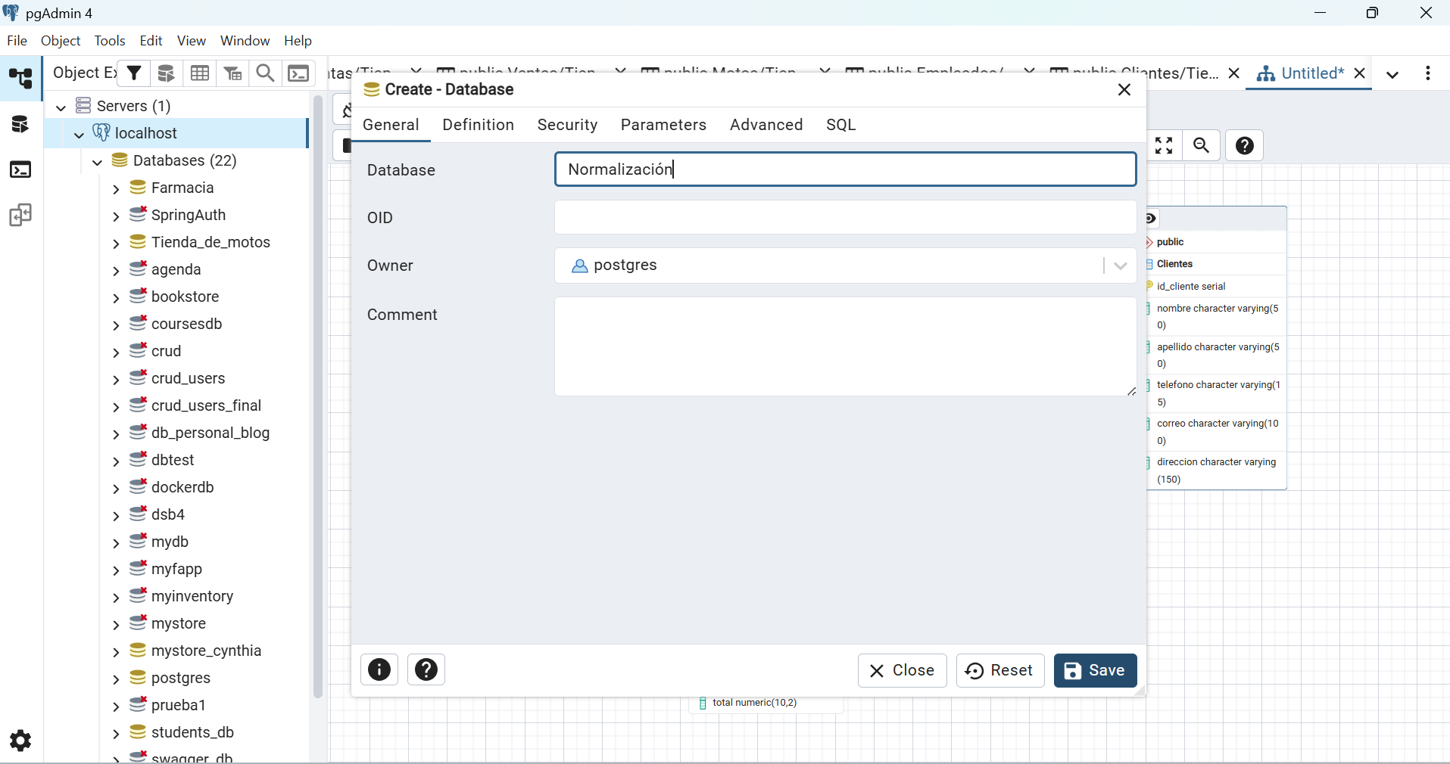
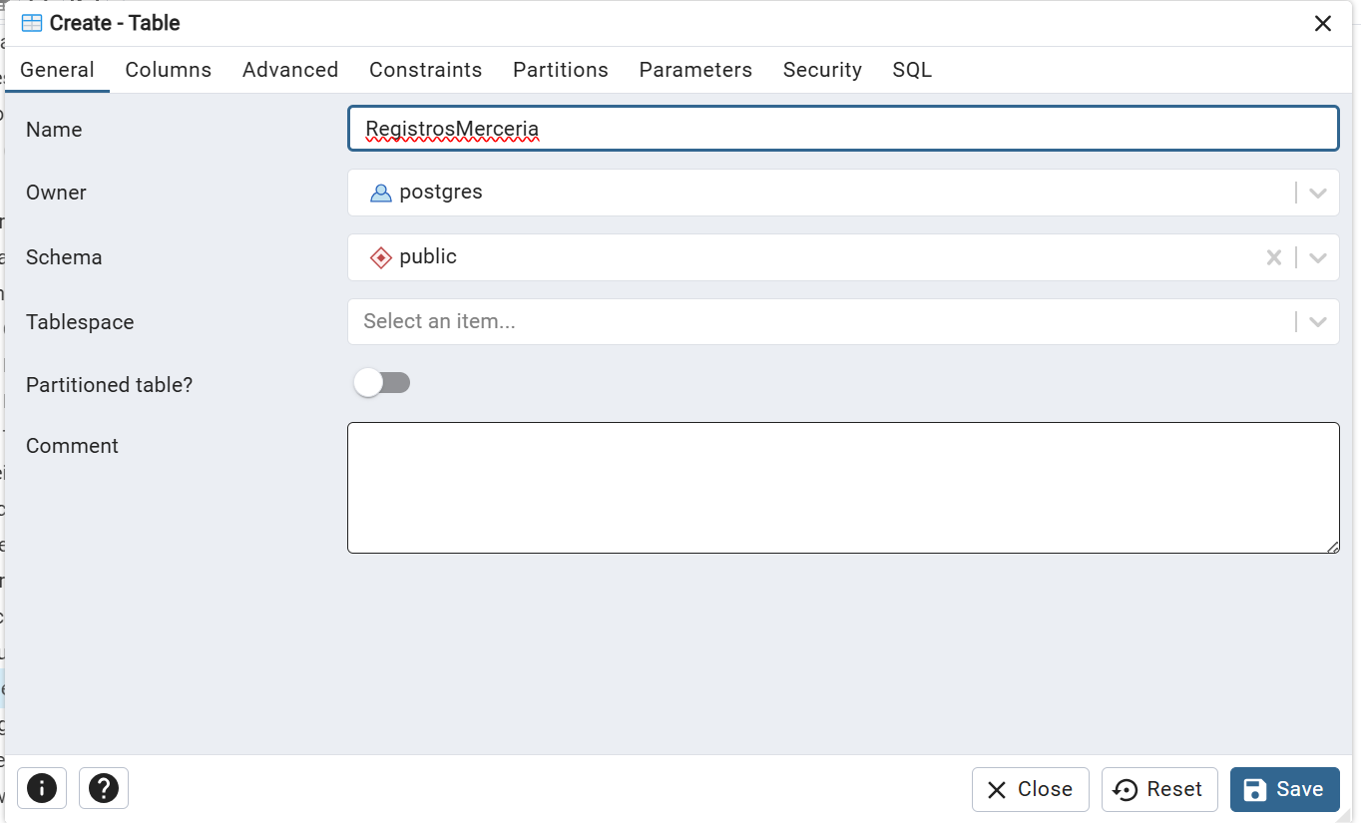
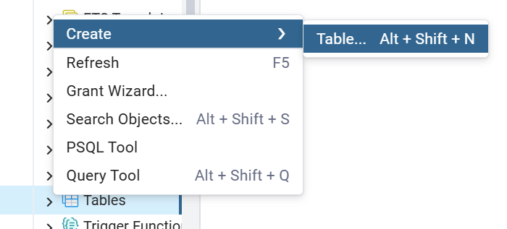
Se creó la base de datos denominada Normalización, la cual será utilizada para desarrollar el proceso de normalización de datos. Inicialmente se trabajará con información no normalizada con el propósito de identificar redundancias y posteriormente organizar los datos de manera eficiente.
Siguiendo crearemos una tabla dentro de nuestra base de datos llamada registro mercería donde iran los datos ingresados

Slide 5
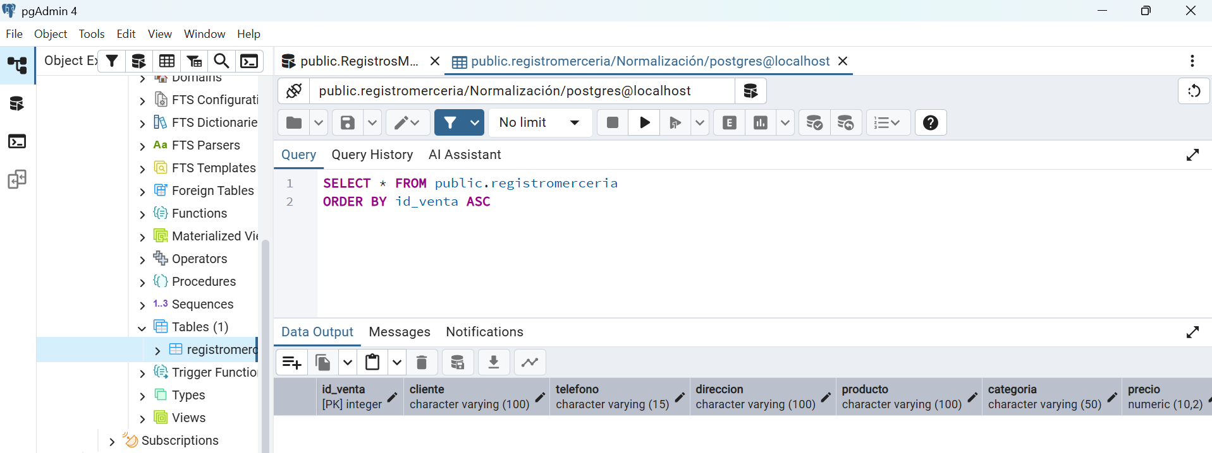
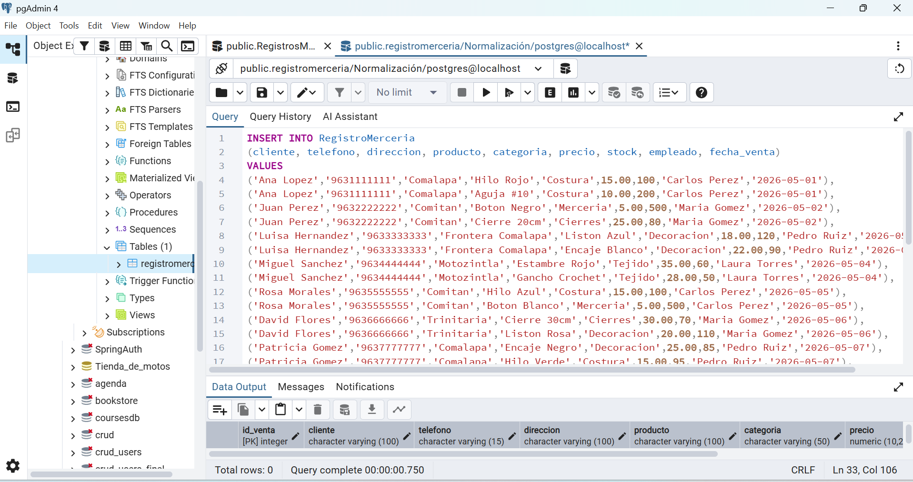
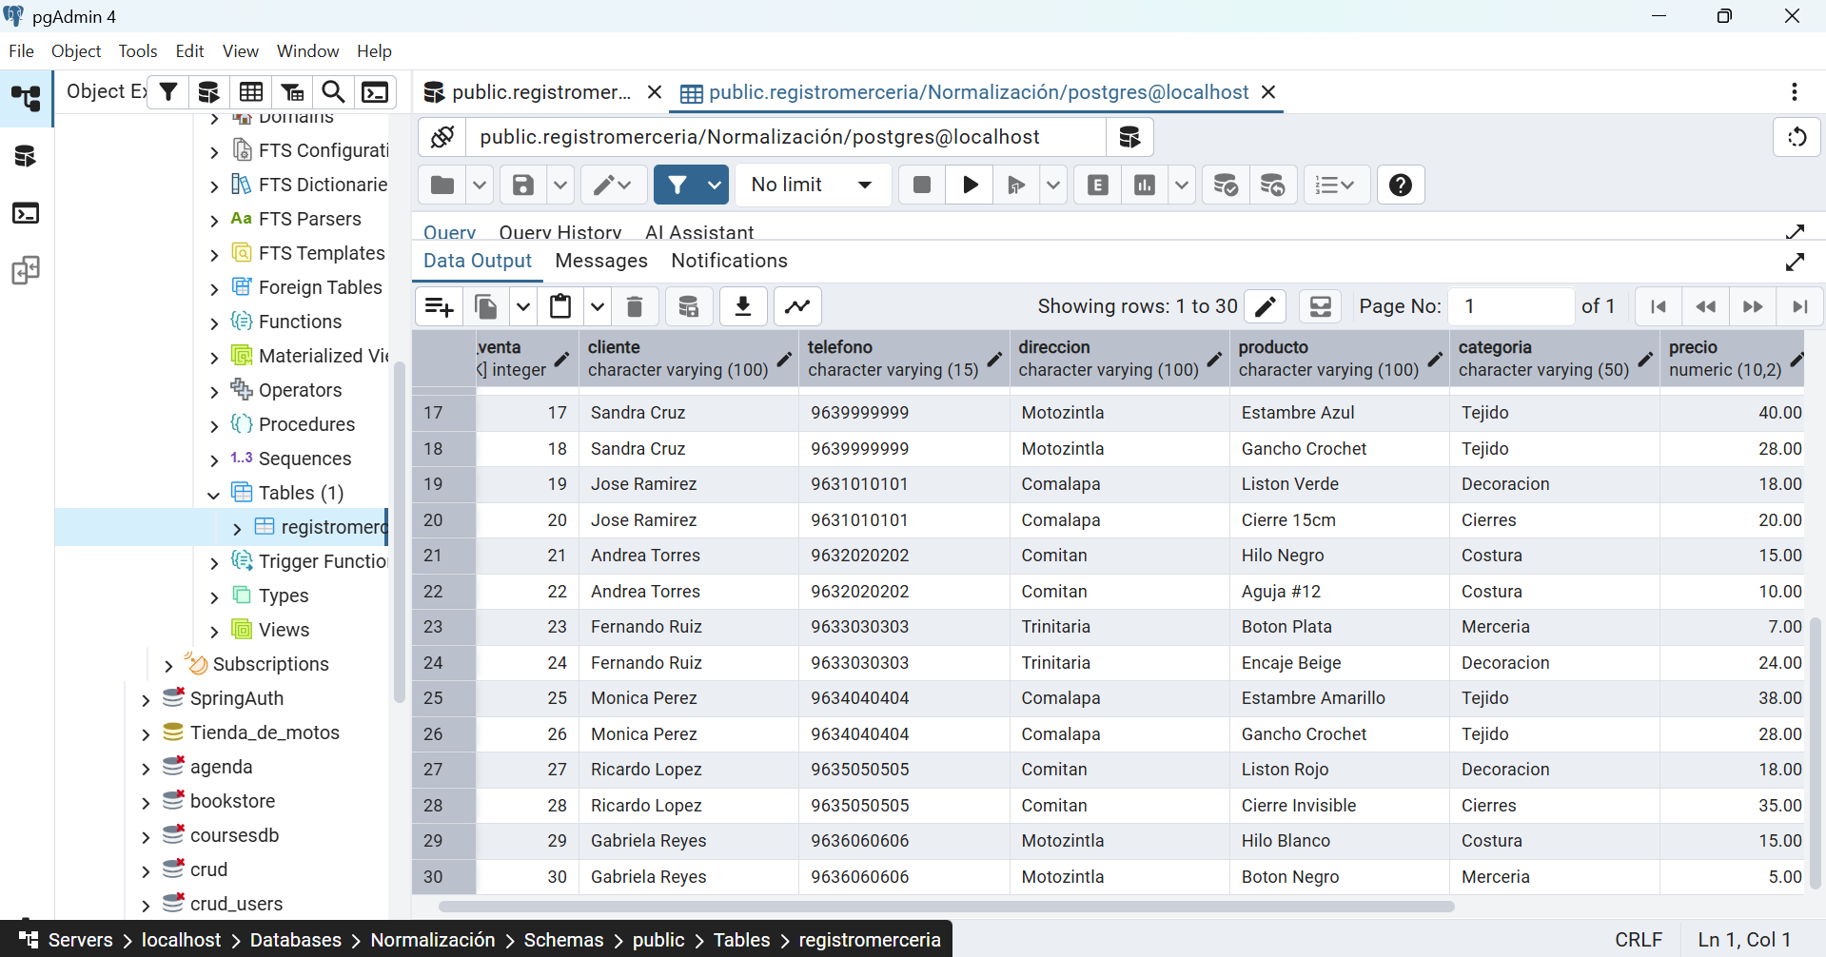
Se definieron los campos necesarios para registrar las operaciones de la mercería, incluyendo identificador de venta, cliente, teléfono, dirección, producto, categoría, precio, stock, empleado y fecha de venta.
Posteriormente se creó la tabla RegistroMerceria, la cual almacenará la información inicial de la mercería. En esta etapa los datos se encuentran concentrados en una sola tabla para facilitar el análisis del proceso de normalización.

Slide 6
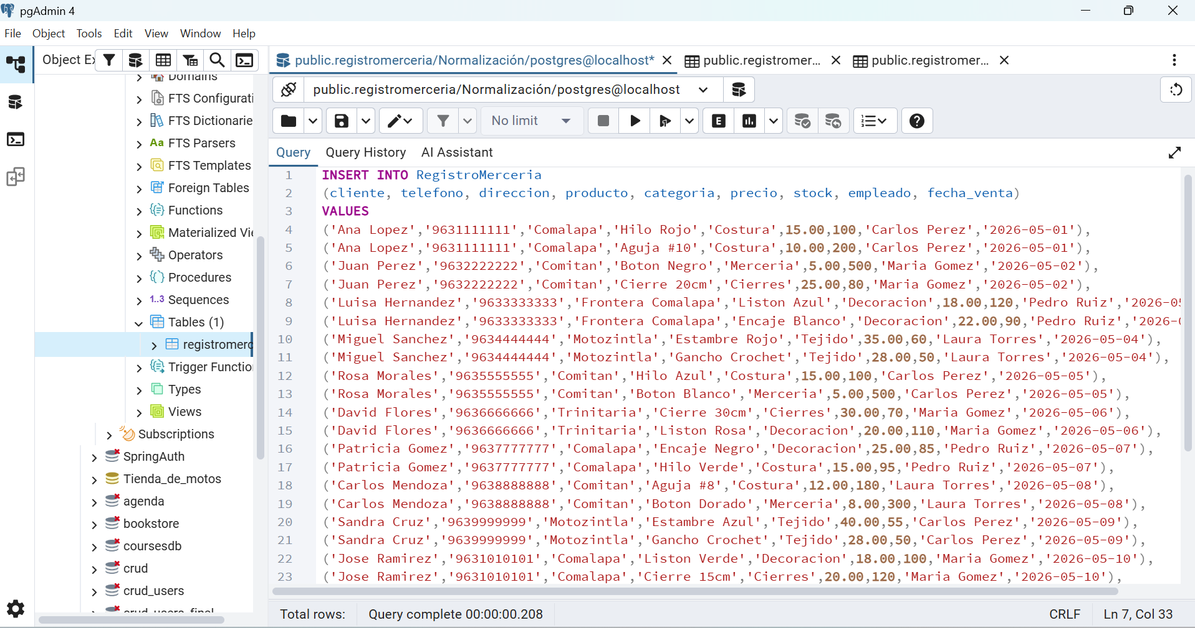
Al analizar los datos almacenados en la tabla RegistroMerceria se observó que existe redundancia de información. Los nombres de clientes, teléfonos, direcciones, empleados y productos aparecen repetidos en múltiples registros. Esto puede generar inconsistencias al actualizar información y aumentar innecesariamente el espacio utilizado por la base de datos.

Slide 7
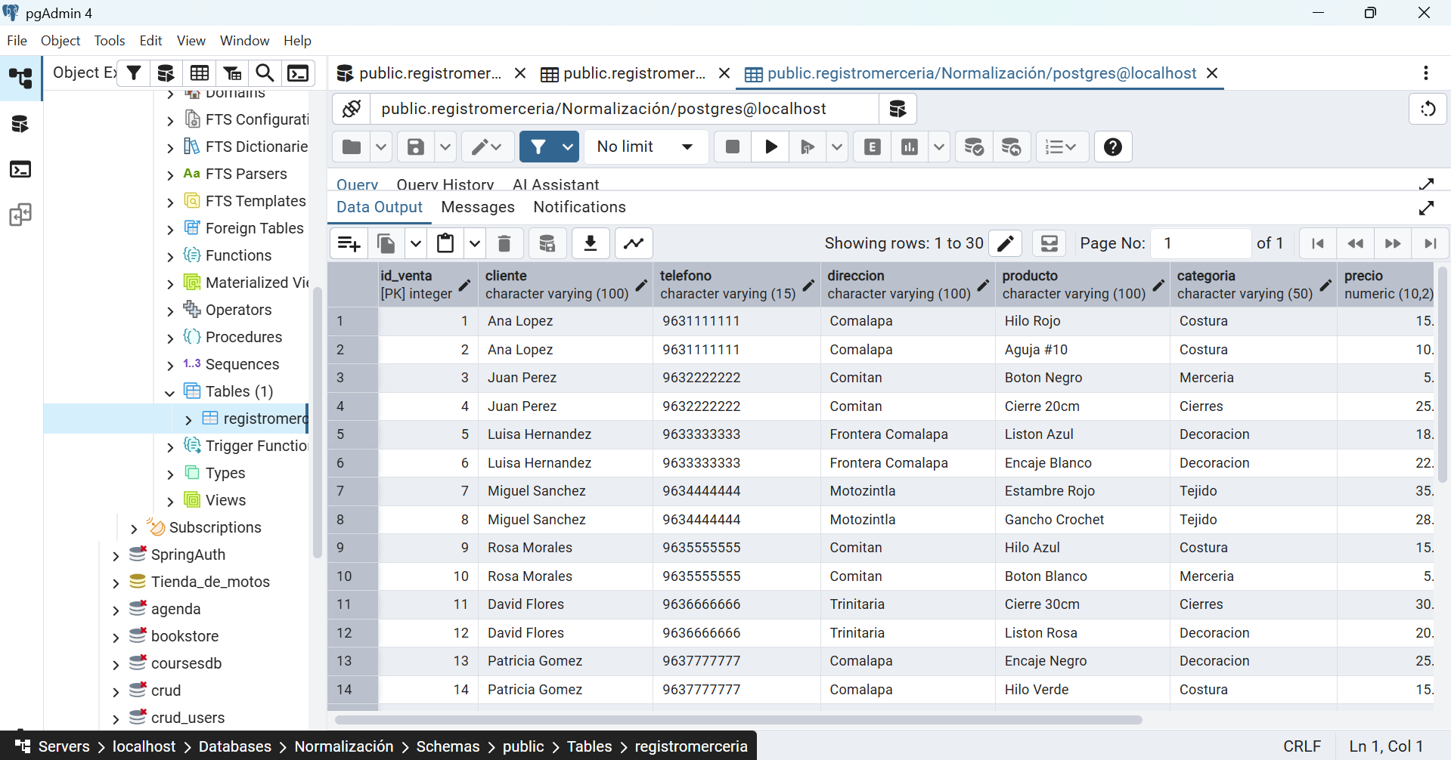
La Primera Forma Normal establece que cada campo debe contener valores atómicos y que no deben existir grupos repetitivos dentro de una tabla. En este caso, los datos ya cumplen con esta condición, ya que cada columna almacena un único valor por registro.

Slide 8
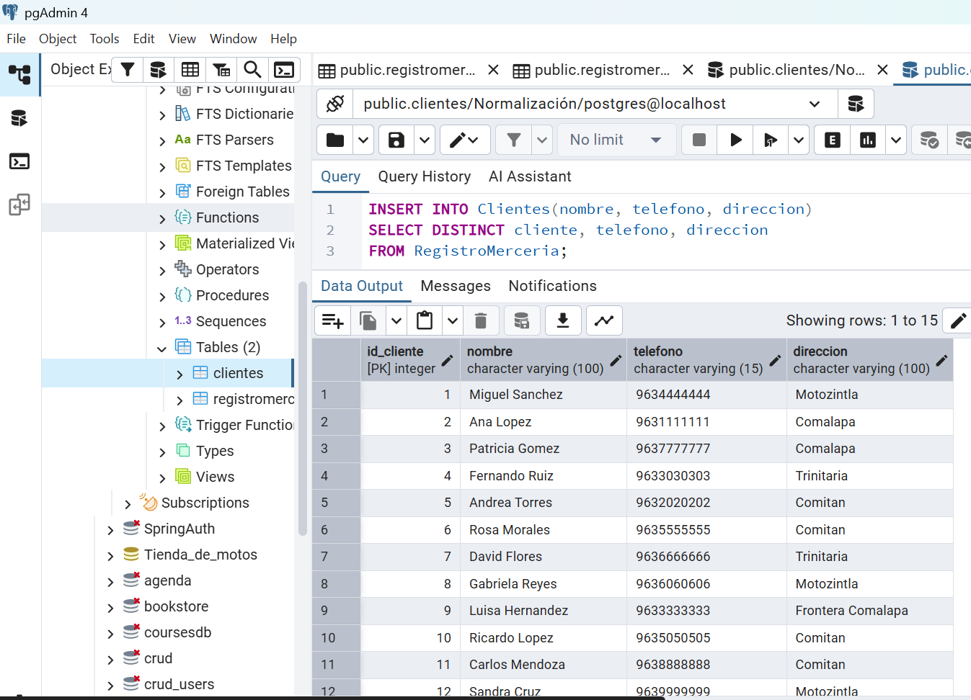
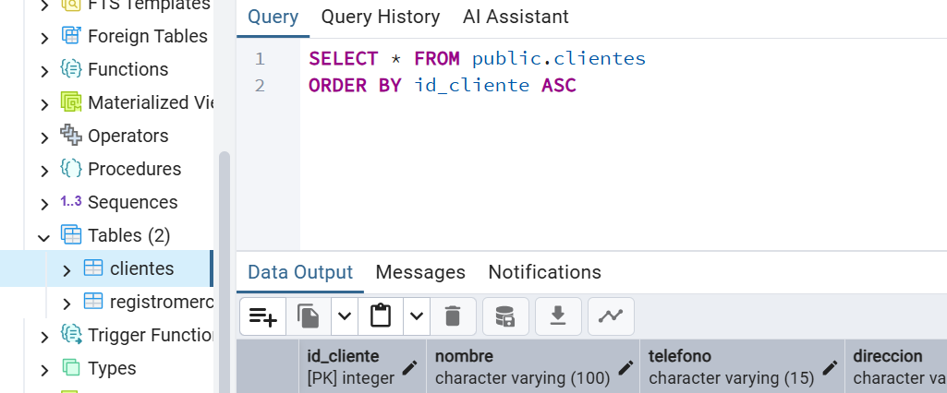
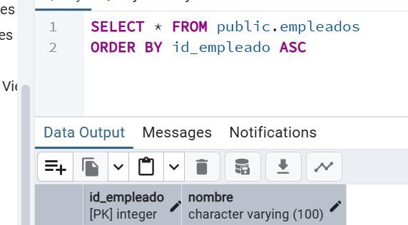
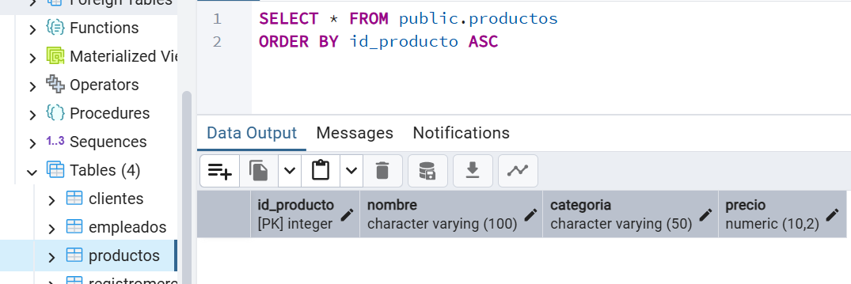
Como parte del proceso de normalización se creó la tabla Clientes para almacenar únicamente la información de los compradores, evitando repetir sus datos en cada venta realizada.
Mediante la utilización de DISTINCT se registraron únicamente los clientes diferentes, eliminando la duplicidad de información presente en la tabla original.
La tabla Productos fue creada para registrar los artículos comercializados por la mercería, evitando que la información de cada producto se repita en cada transacción.
Se creó la tabla Empleados para almacenar de forma independiente la información del personal que realiza las ventas dentro de la mercería.

Slide 9
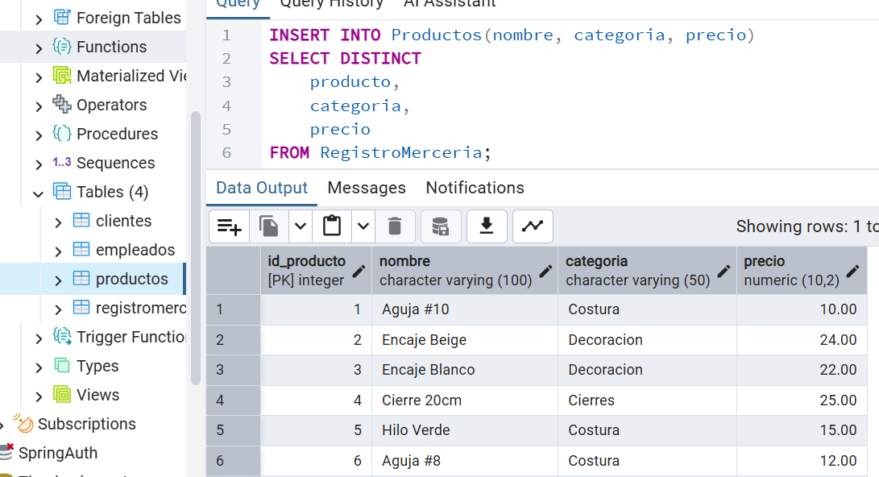
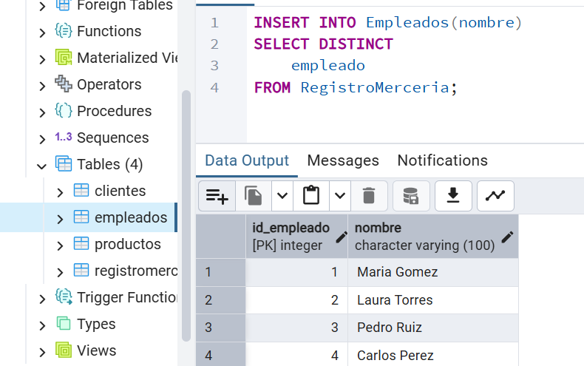
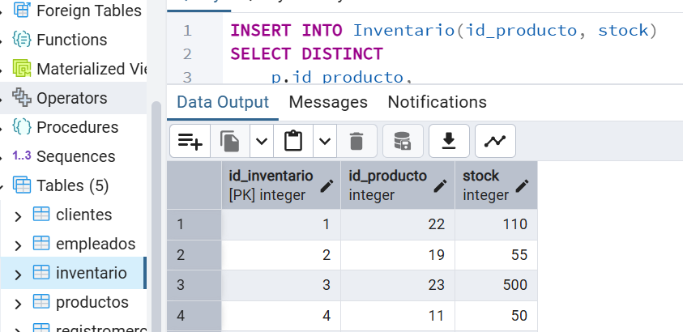
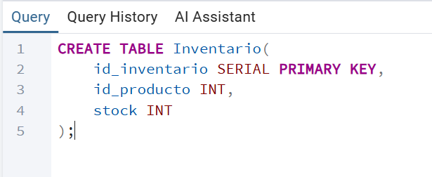
La información de los productos fue trasladada a una tabla independiente. De esta manera cada artículo se registra una sola vez junto con su categoría y precio, permitiendo una mejor organización de los datos.
Una vez creada la tabla Empleados se registró el personal que participa en las ventas de la mercería. Al separar esta información se evita repetir los nombres de los empleados en cada registro de venta.
Se creó la tabla Inventario para controlar las existencias de cada producto disponible en la mercería. Esta tabla permite llevar un seguimiento adecuado del stock sin necesidad de repetir información dentro de las ventas.

Slide 10
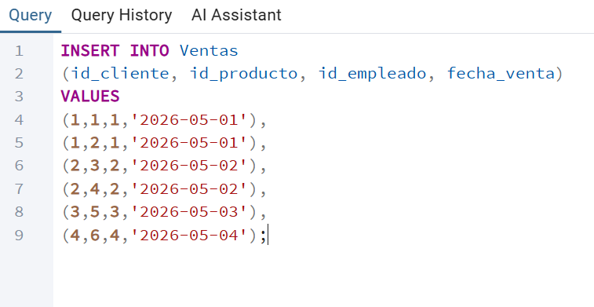
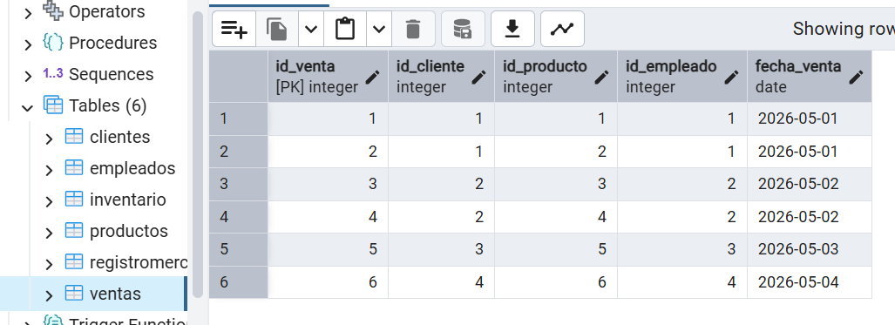
La tabla Ventas fue creada para registrar las operaciones realizadas en la mercería. En ella se relacionan los clientes, productos y empleados mediante identificadores únicos, fortaleciendo el proceso de normalización.

Slide 11
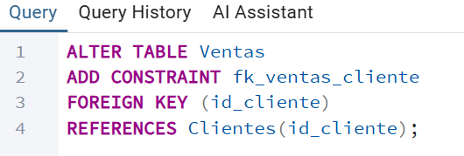
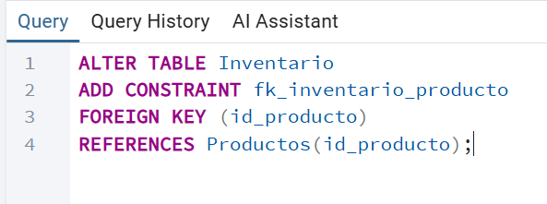
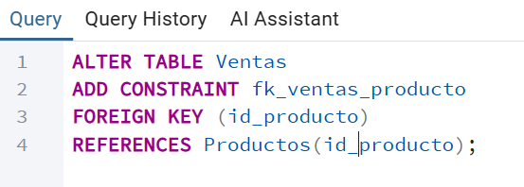
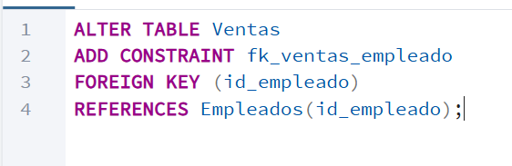
Relacionar tablas
Una vez creadas las tablas normalizadas, se establecieron relaciones mediante claves foráneas. Esto permitió conectar la información de clientes, productos y empleados con la tabla Ventas, garantizando la integridad y consistencia de los datos.

Slide 12
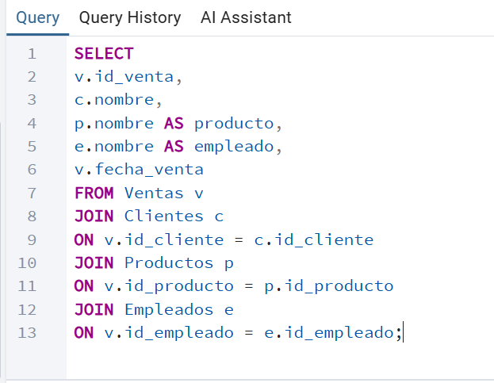
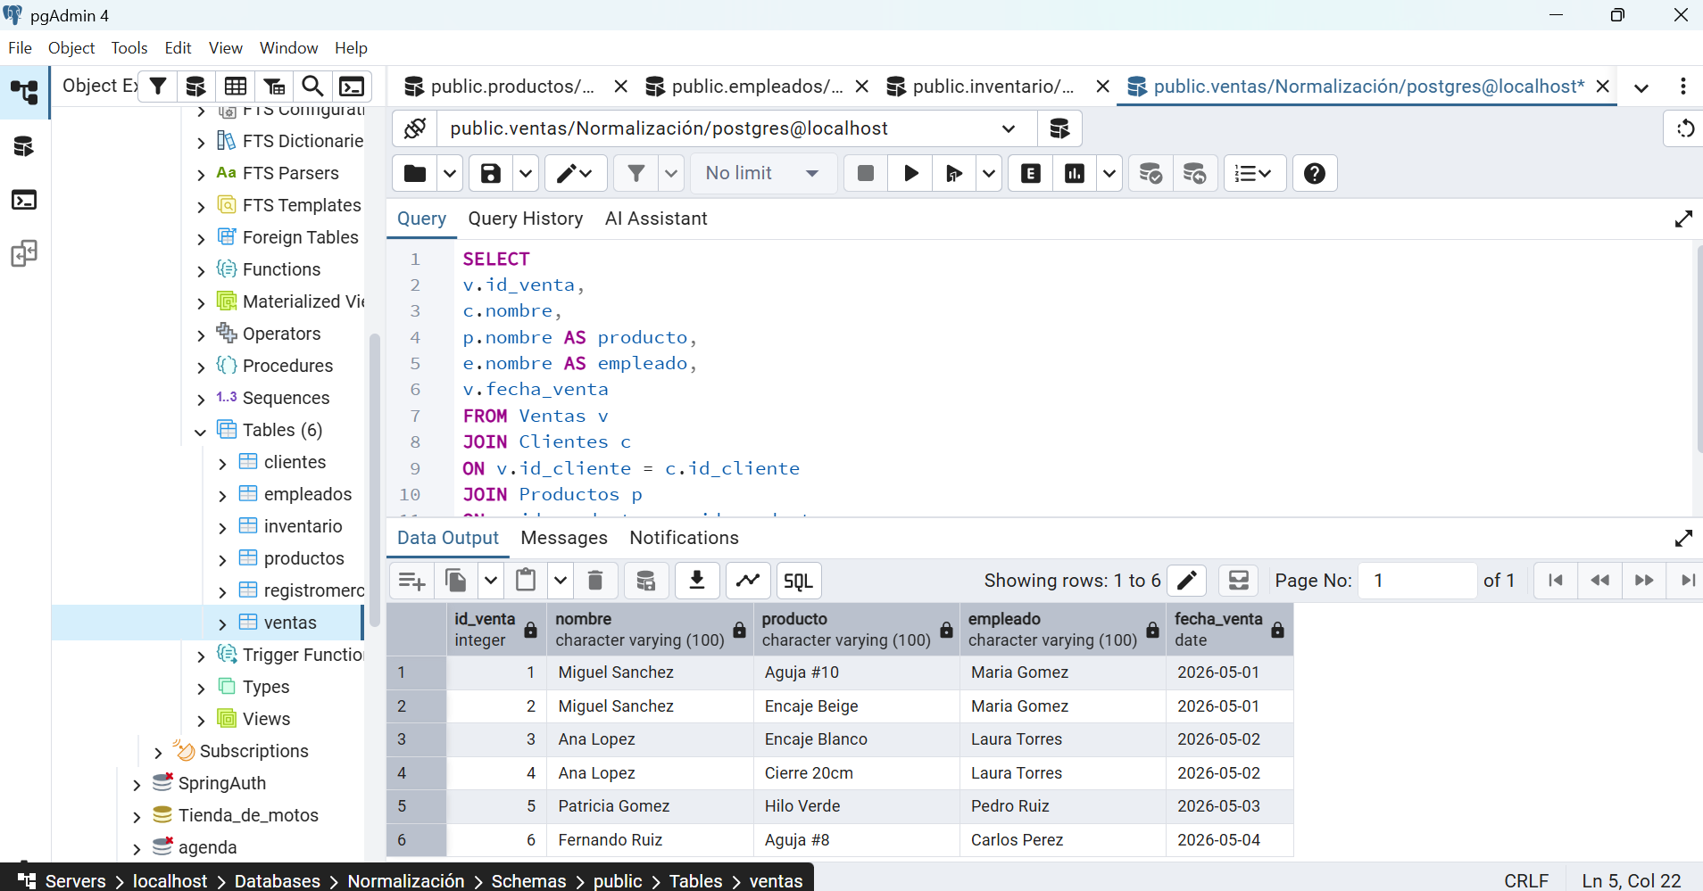
Finalmente se realizó una consulta utilizando JOIN para integrar información proveniente de diferentes tablas. Gracias a la normalización fue posible obtener resultados completos sin necesidad de almacenar datos repetidos.

Slide 13
Conclusión
En conclusión, la normalización de bases de datos permitió transformar una tabla con información redundante en una estructura organizada compuesta por varias tablas relacionadas. Mediante la aplicación de las formas normales se logró reducir la duplicidad de datos, mejorar la integridad de la información y facilitar la administración de la base de datos de la mercería. Esta práctica fortaleció los conocimientos sobre diseño y modelado de bases de datos relacionales utilizando PostgreSQL.

